Slide 1

Implementación de un Chatbot de Servicios Legales en el área de Medio Ambiente en Ecuador
Tania Gualli
Víctor Montaluisa
Marzo 2025

Slide 2


Equipo Estrategos
https://www.linkedin.com/in/gabriel-novoa-209267b8/
https://www.linkedin.com/in/gabriel-novoa-209267b8/
Tania Gualli
Victor Montaluisa
Master en Sistemas Integrados - EPN
Ingeniero Informático – EPN
Máster en Gestión Proyectos- EPN
Ingeniera Informática – EPN
Soluciones de Business Intelligence
Desarrollador web full stack

Slide 3
Chatbot de Servicios Legales en el área de Medio Ambiente en Ecuador
AGENDA:
Arquitectura de la solución
Descripción del proyecto: Implementación una solución escalable para la indexación y búsqueda semántica de documentos legales mediante tecnologías de IA.
Demo en Vivo: Demostración funcional del sistema en su estado actual.

Slide 4
Chatbot de Servicios Legales en el área de Medio Ambiente en Ecuador
Búsqueda de documentos por palabras clave
Chat, para consulta mediante lenguaje natural

Slide 5
Arquitectura de la solución
LLM
Rag Eval
LLM
(completion generation)
Input
RAG
Pipeline
RAG
Evaluation (Batch)
RAG
Response
Evaluation
Output
LLM
Rag Eval
LLM
Rag Eval Response

Slide 6
Planificación del Proyecto
Planificacion
Preparación Búsqueda Semantica
Preparación Búsqueda LLMS
Preparación Interfaz Back-End
(FastAPI)
Preparación Interfaz Frot-End
(React y Vite)

Slide 7
1. RAG Pipeline
1. Carga y Organización de Archivos
2. Extracción y Preprocesamiento de Texto
4. Indexación y Búsqueda Semántica
3. Extracción de Metadatos maual y automatizada con API OpenAI
5. Almacenamiento en Base de Datos

Slide 8
1.1 Extracción y Preprocesamiento de Texto
PyMuPDF (fitz) para extraer texto si es seleccionable
spaCy para lemmatización y eliminación de stopwords
Expansión de texto legal mediante sinónimos legales predefinidos
Filtrado de texto irrelevante (ej. “concordancias”, “jurisxx”)

Slide 9
1.2 Indexación y Búsqueda Semántica
Generación de embeddings con sentence-transformers (modelo hiiamsid/sentence_similarity_spanish_es)
Almacenamiento en FAISS (búsqueda de similitud de texto).
Indexación en ChromaDB (base de datos de vectores para búsqueda semántica)

Slide 10
1.3 Almacenamiento en Base de Datos
MongoDB almacena los documentos procesados y sus párrafos.
FAISS y ChromaDB se usan para recuperación semántica rápida

Slide 11
2. RAG Evaluation (Batch)
Definir un conjunto de pruebas
Ejecutar las consultas en el sistema RAG
Comparar respuestas generadas con respuestas esperadas
Analizar los resultados y hacer ajustes

Slide 12
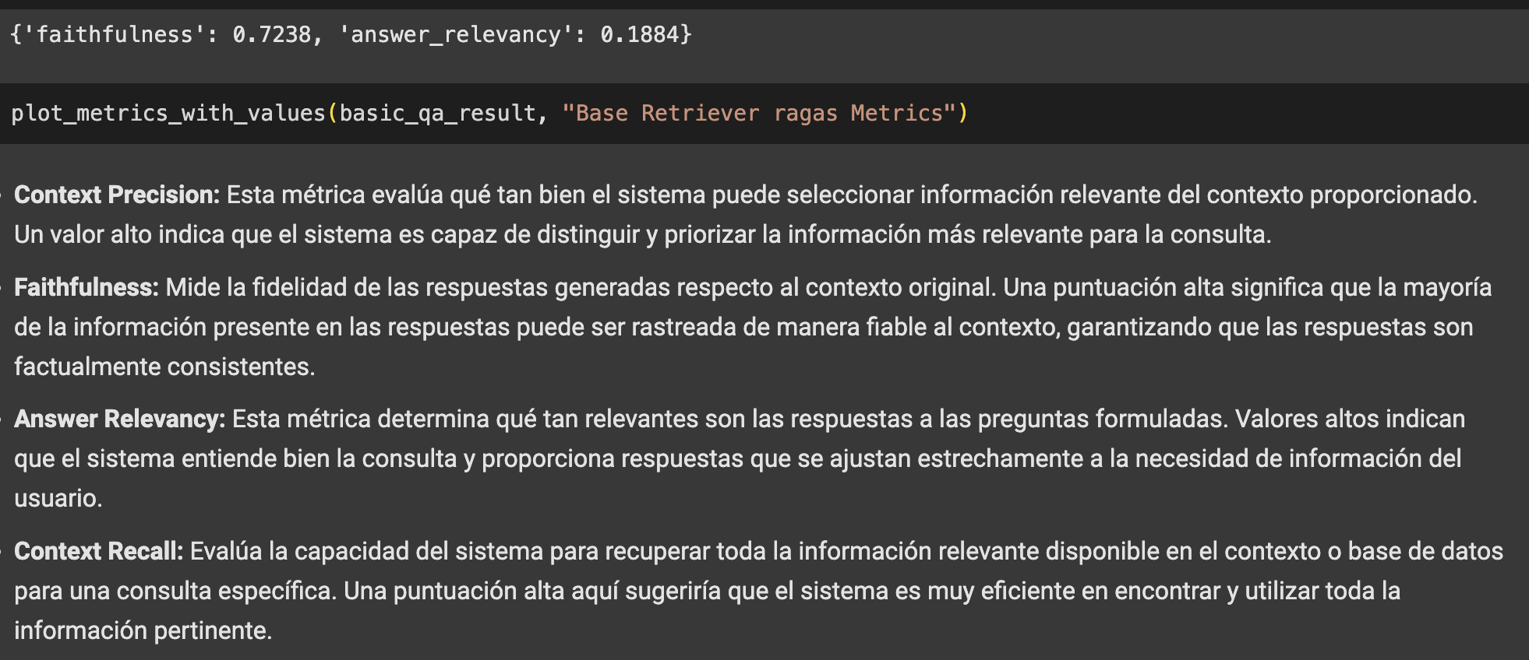
2. RAG Evaluation - métricas

Slide 13
Interfaz de Usuario Backend-Frodend
Integración Api Rest
Definición de Frondend –React
Funciones de búsqueda rápida

Slide 14
¿Qué te ha aportado el desarrollar este proyecto?
1. Optimización de bases de datos vectoriales
• Aprendimos a trabajar con FAISS y ChromaDB, optimizando la búsqueda semántica y evaluando métricas de similitud.
2. Procesamiento y extracción de texto en PDF
• Procesamiento con spaCy y OpenAI para estructurar la información eficientemente.
3. Desarrollo de APIs y aplicaciones web
• Creamos un backend con FastAPI y una interfaz en React y Vite para facilitar la búsqueda y visualización de documentos.
5. Integración de tecnologías
• Combinamos PLN, bases de datos vectoriales y desarrollo web en un sistema funcional y escalable.
6. Aplicaciones prácticas
• El proyecto es útil en sectores legales y educativos, permitiendo búsquedas avanzadas en grandes volúmenes de documentos.

Slide 15
Pendientes y mejoras futuras
Desplegar en un ambiente de producción.
Ampliar la cantidad de documentos indexados.
Mejorar la interfaz de usuario y experiencia de navegación.
Implementar búsqueda por metadatos adicionales.
Optimizar consultas con Redis para almacenamiento en caché.

Slide 16
¿Qué es lo que no volverías a hacer de la misma manera?
Dependencia de herramientas cerradas sin posibilidad de optimización.
Procesamientos ineficientes que aumenten los costos computacionales.

